Slide 1
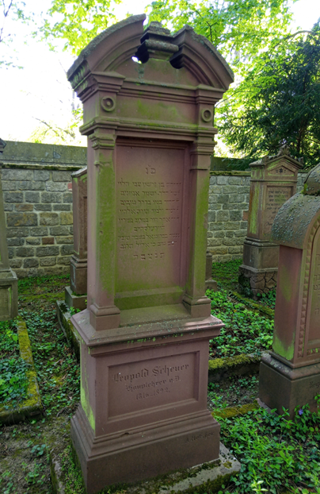
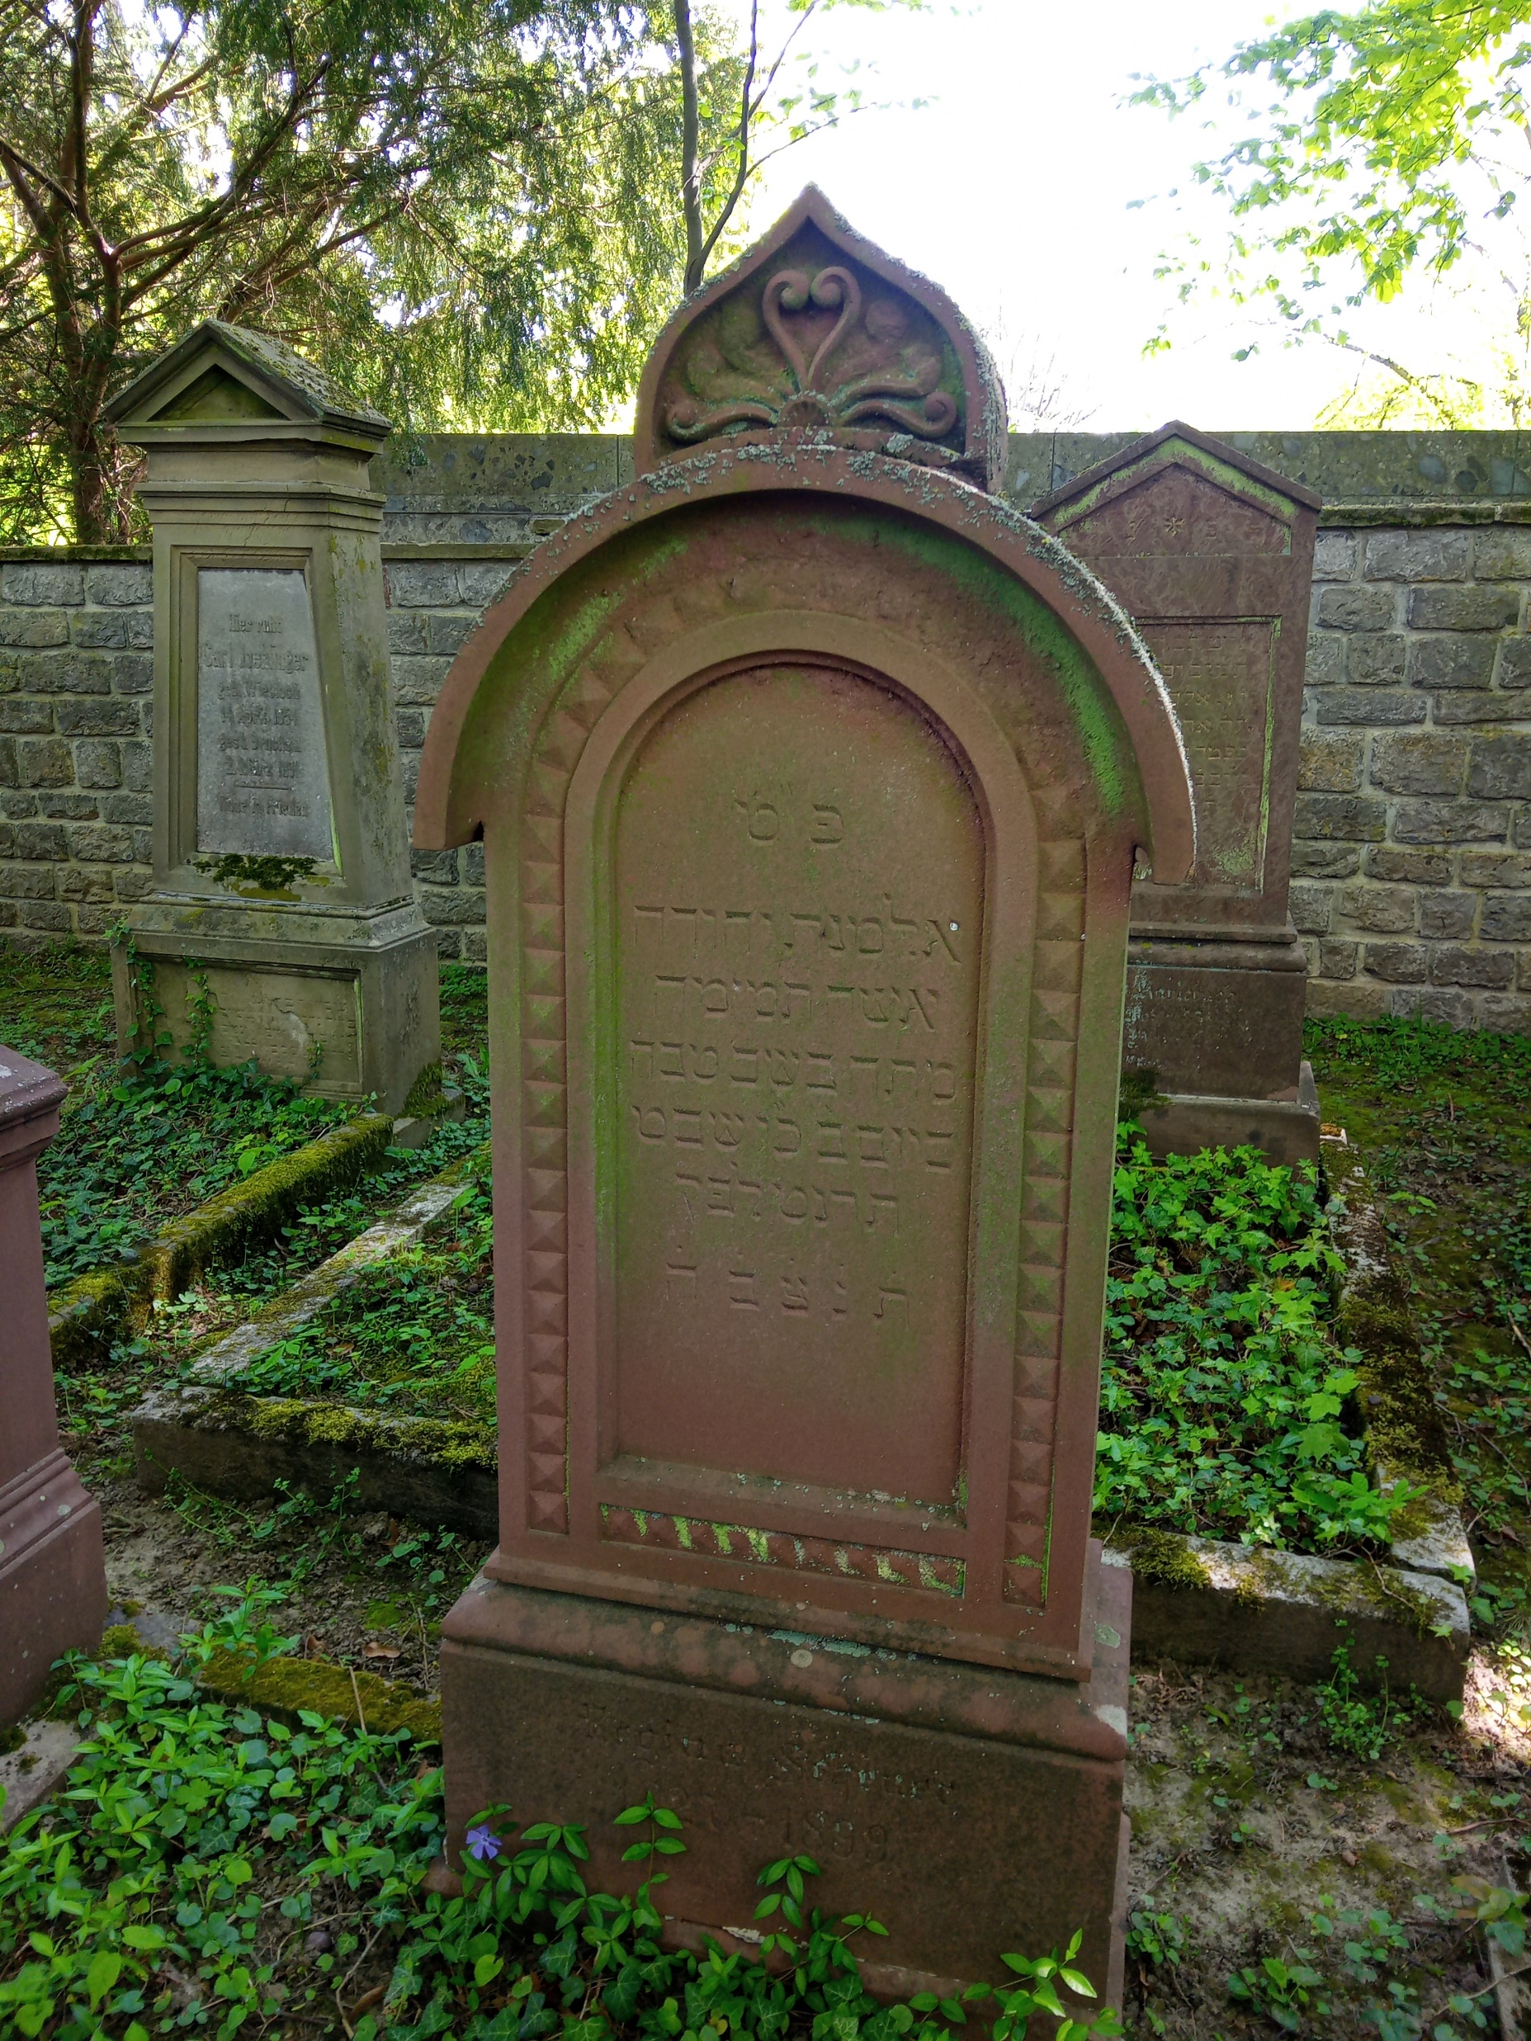
Leopold Scheuer
Jehuda
gest. 1892
Hauptlehrer an der israelitischen Volksschule in Heidelsheim
Regina Scheuer
gestorben 1899

Slide 2
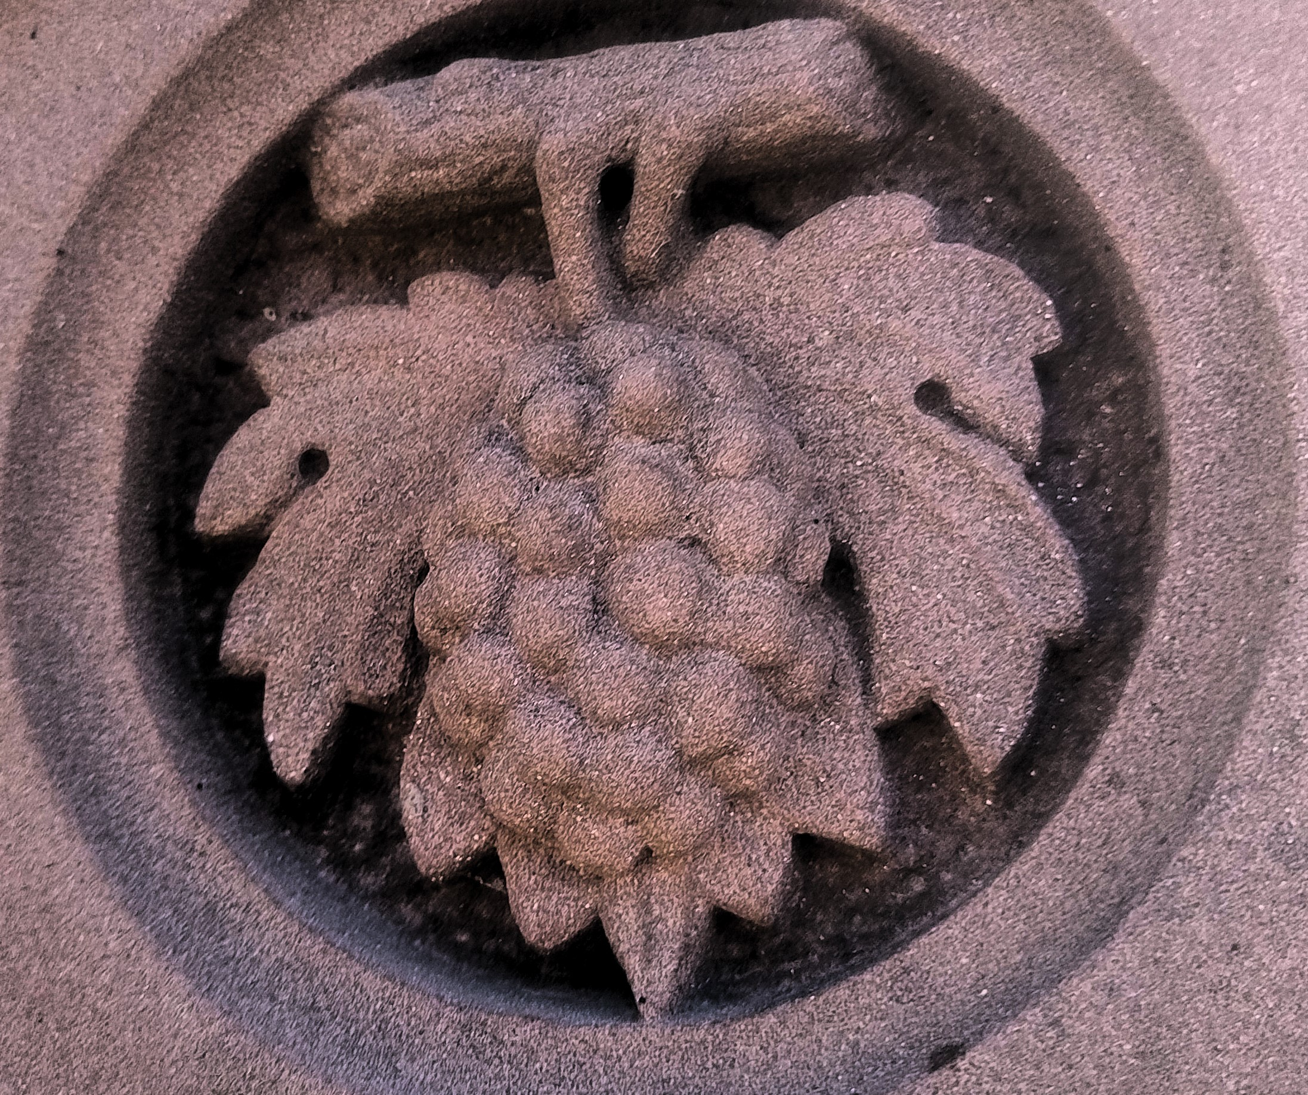
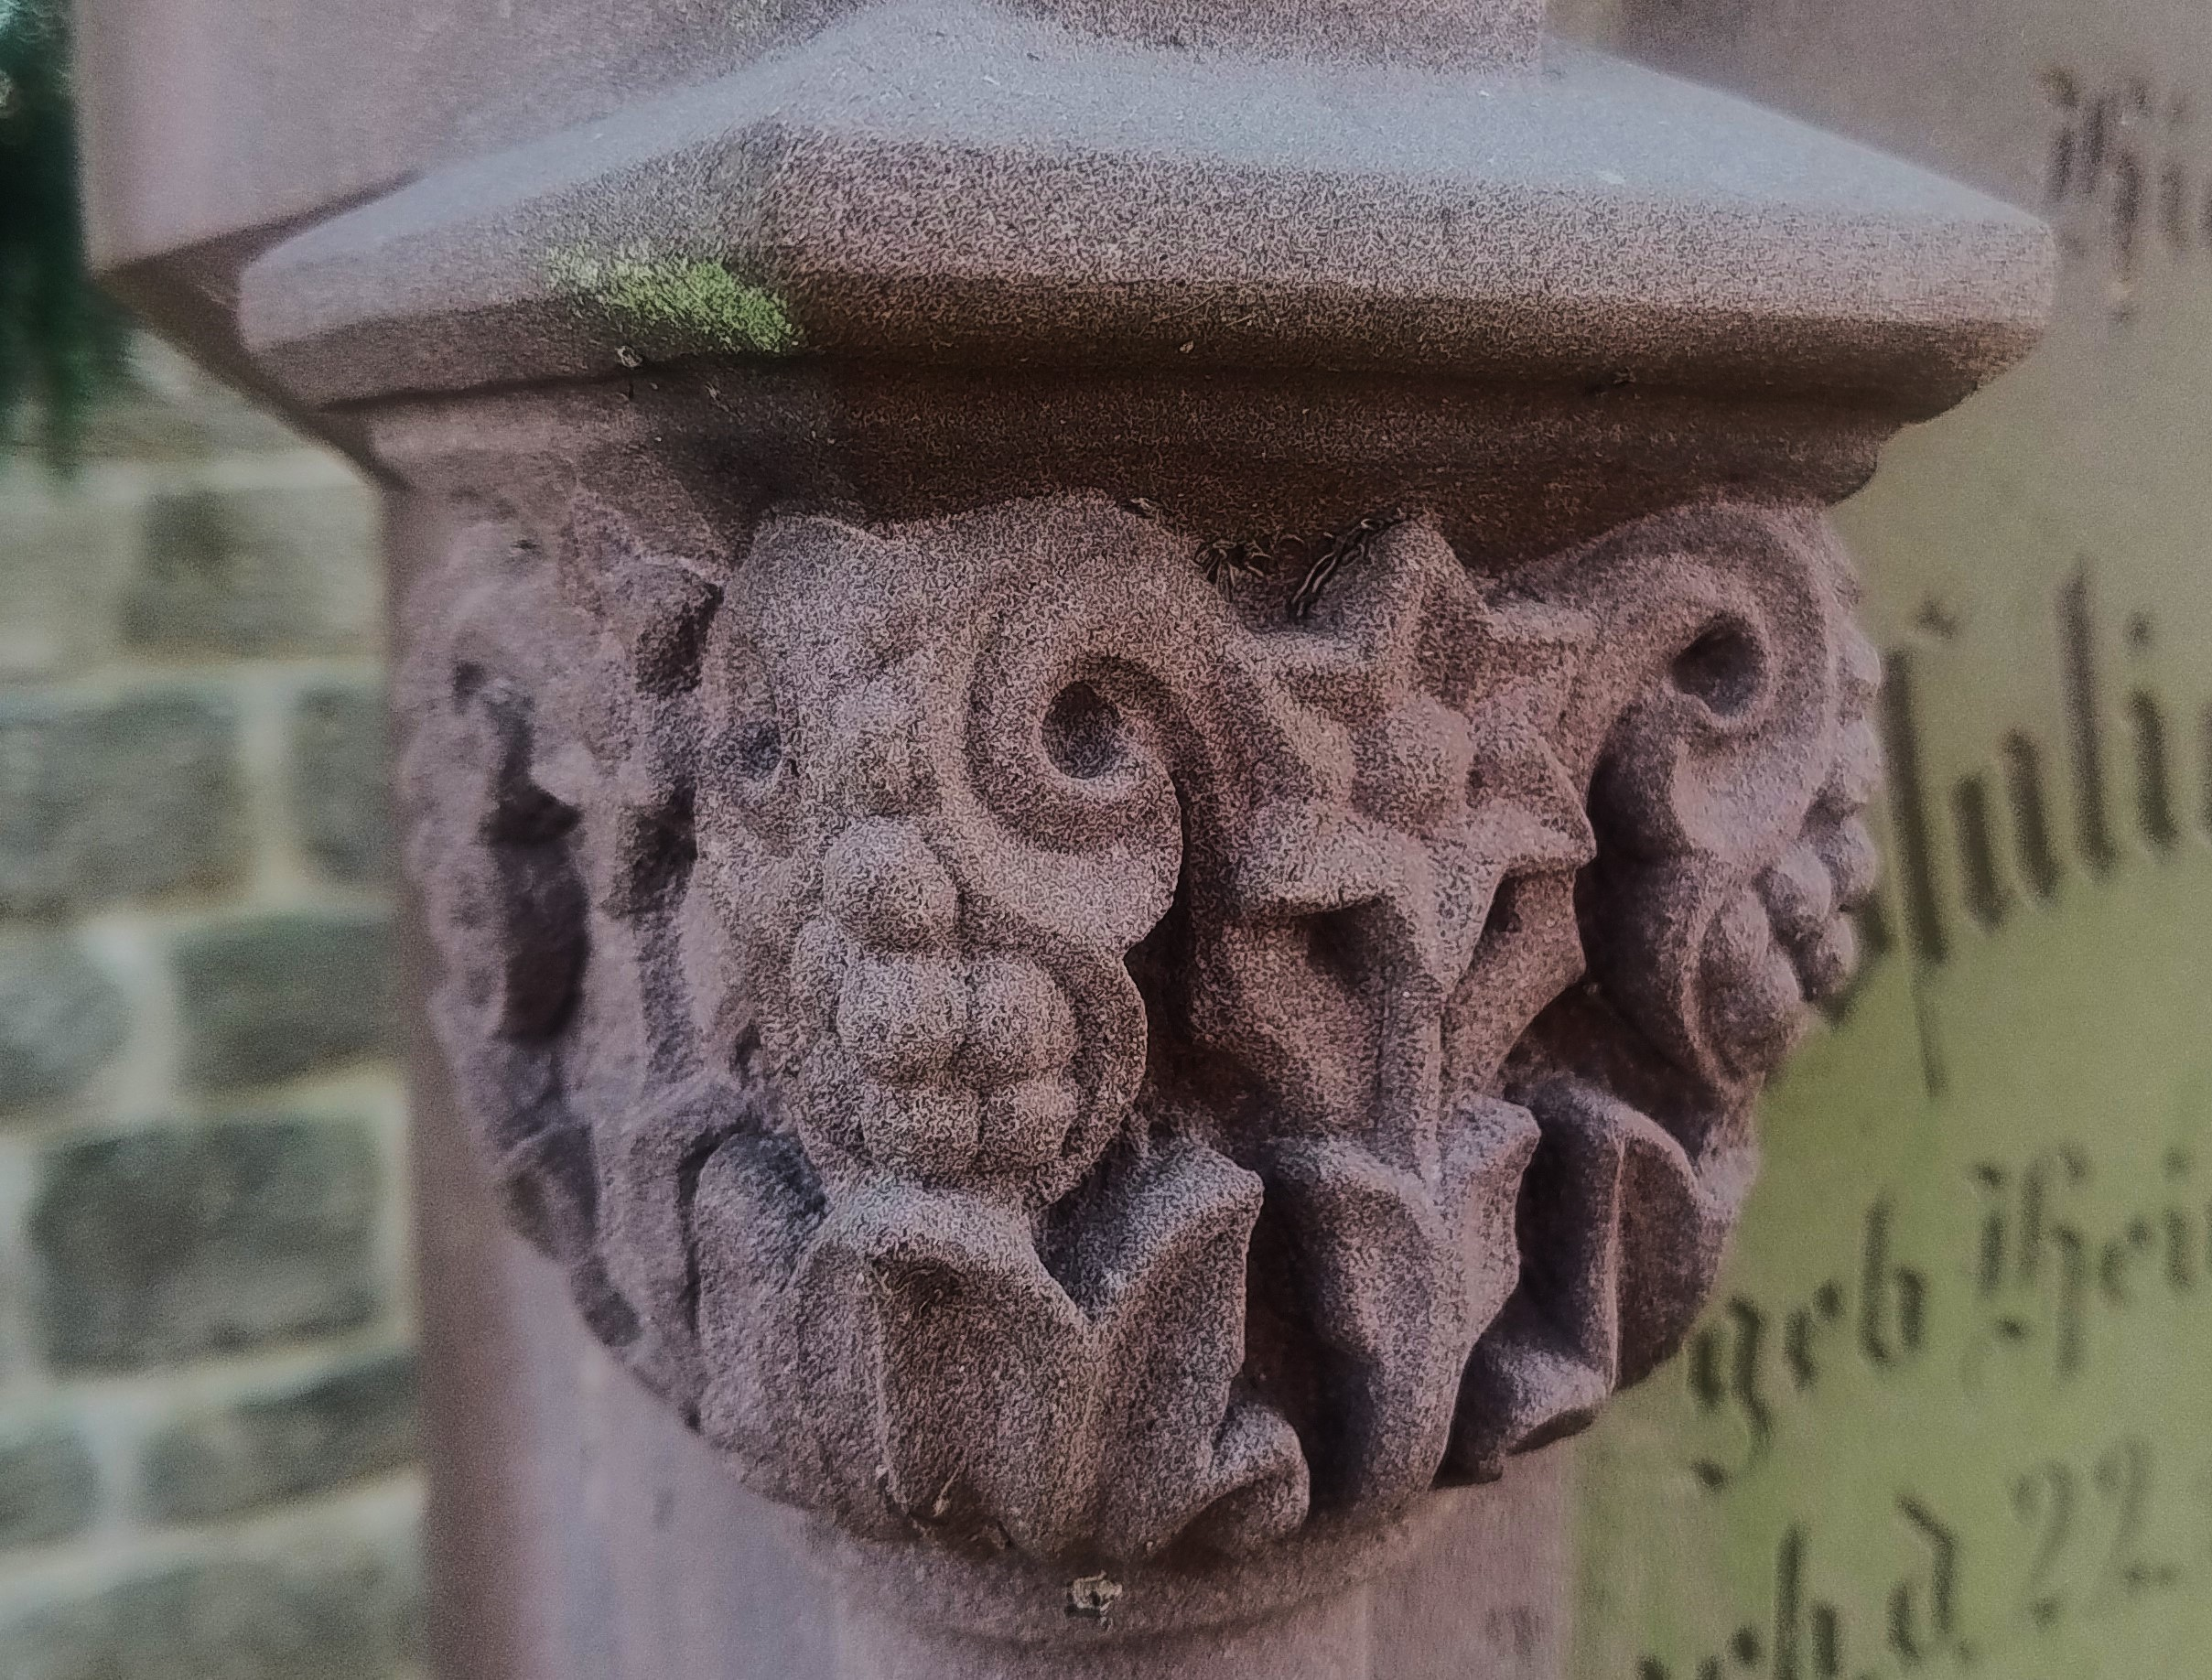
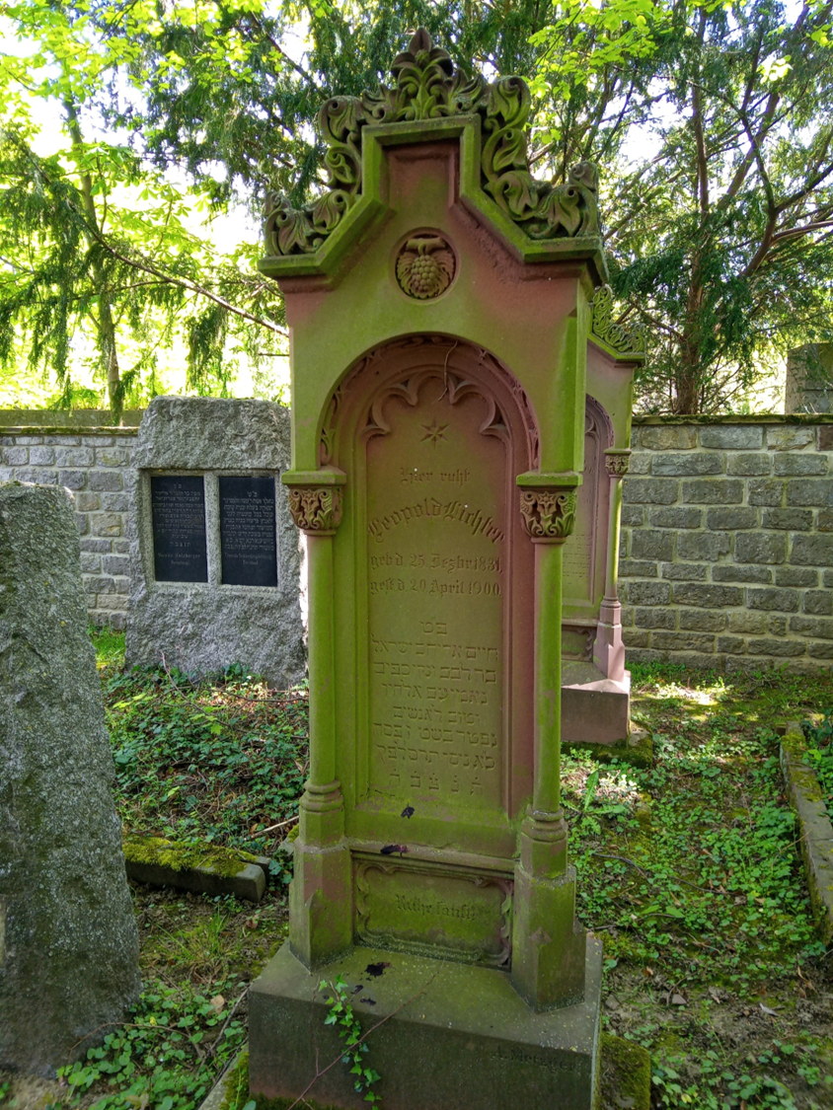
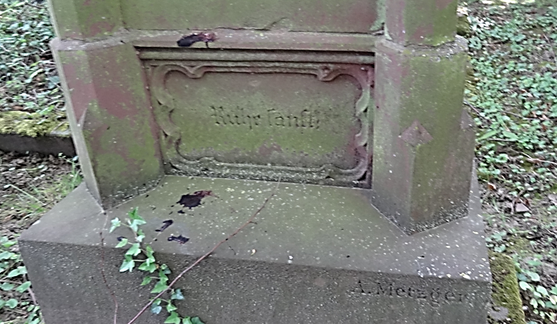
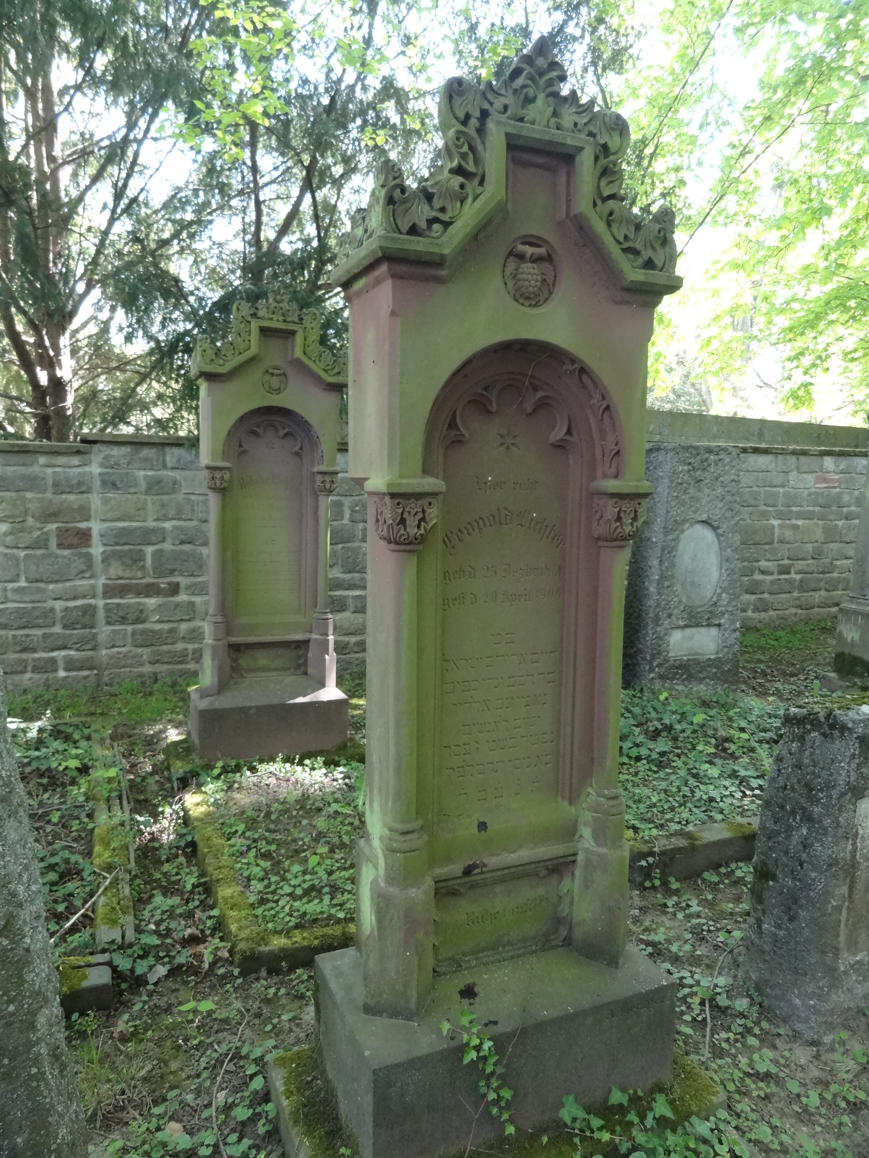
Leopold Lichter, gestorben 1900
Miteigentümer der „Badisch-Württembergischen Weinbrennerei Hirsch & Lichter oHG“/Bruchsal

Slide 3
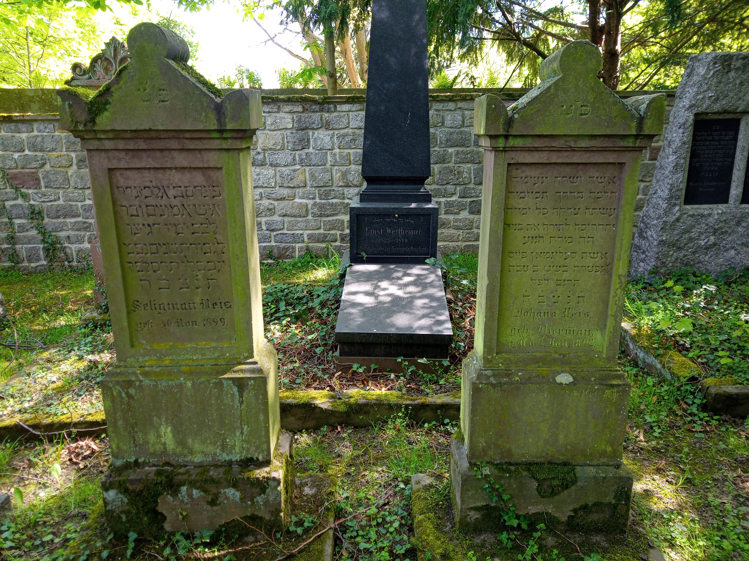
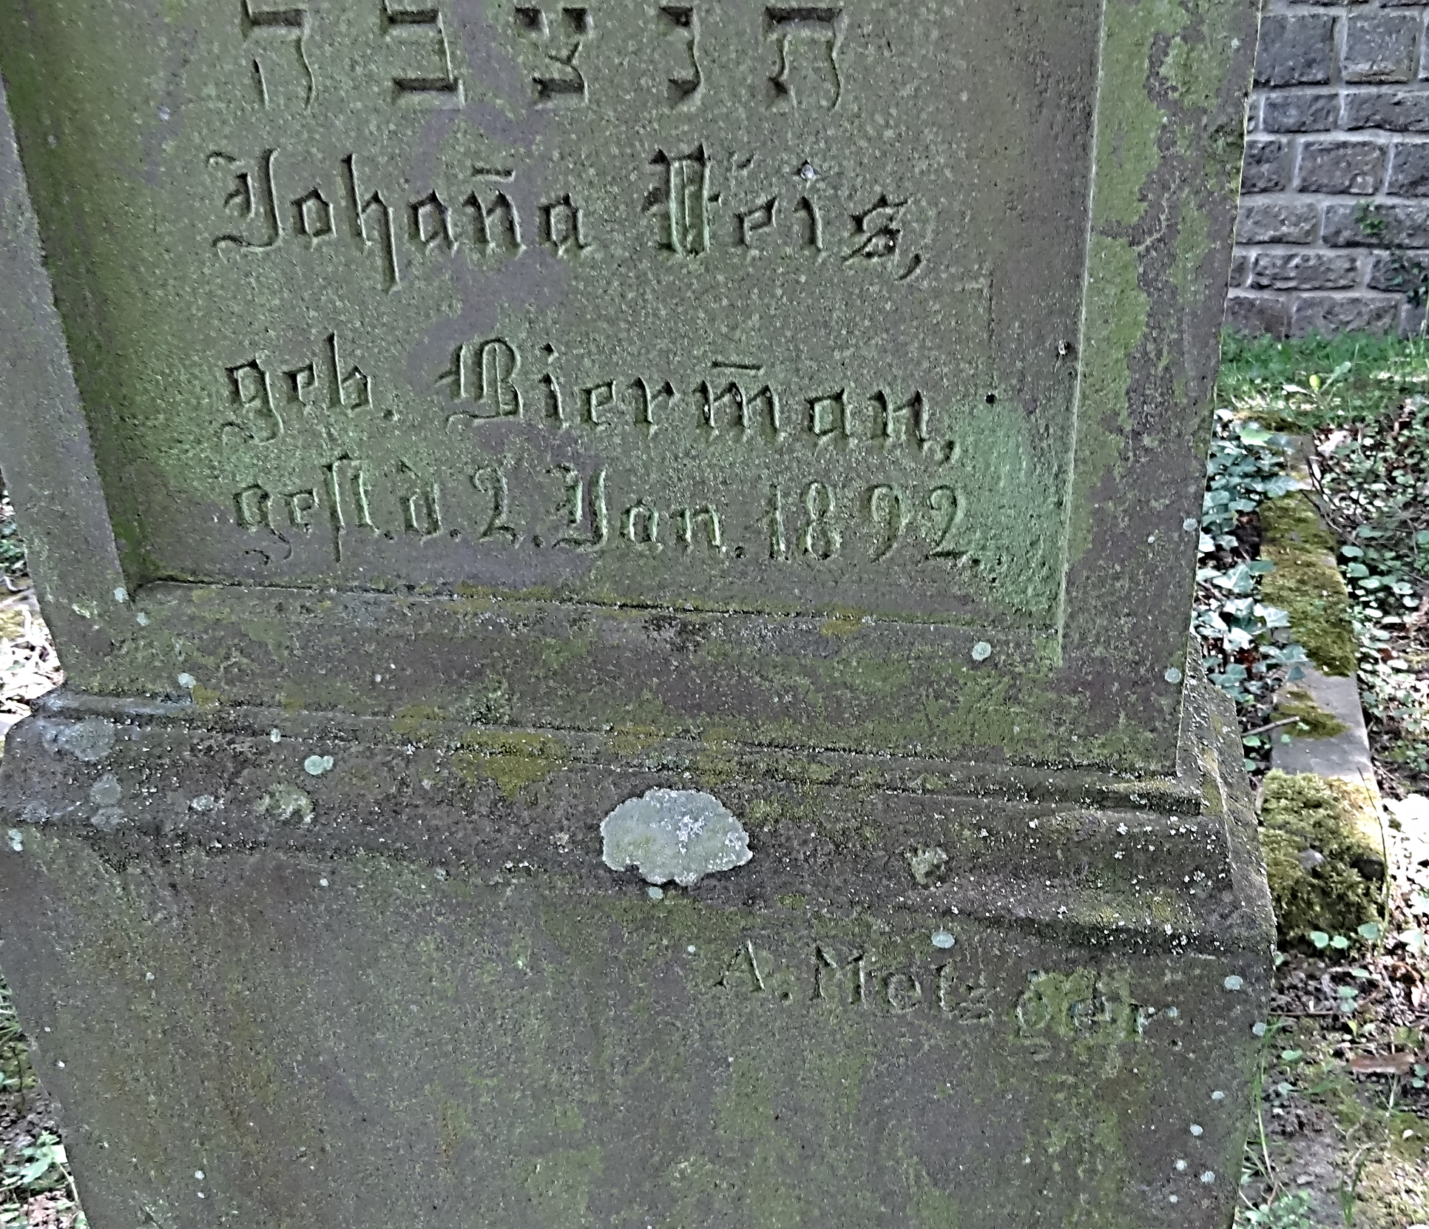
Johanna Veis
gestorben 1892
Seligmann Veis
gestorben 1899

Slide 4
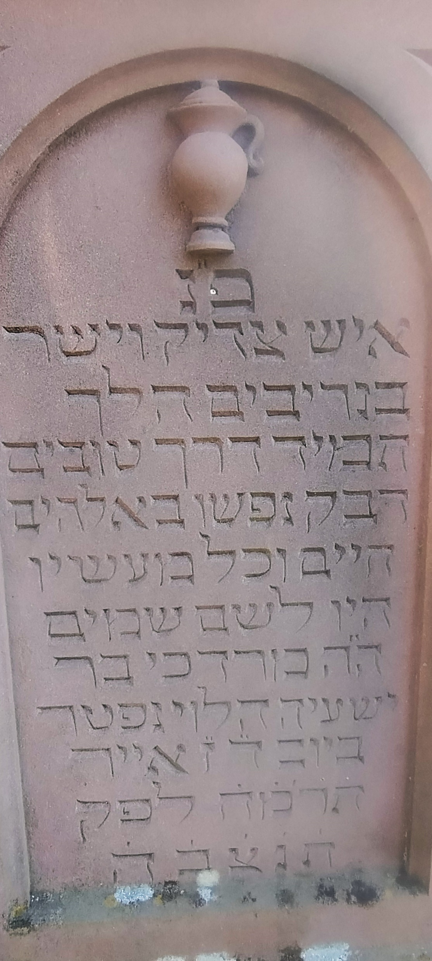
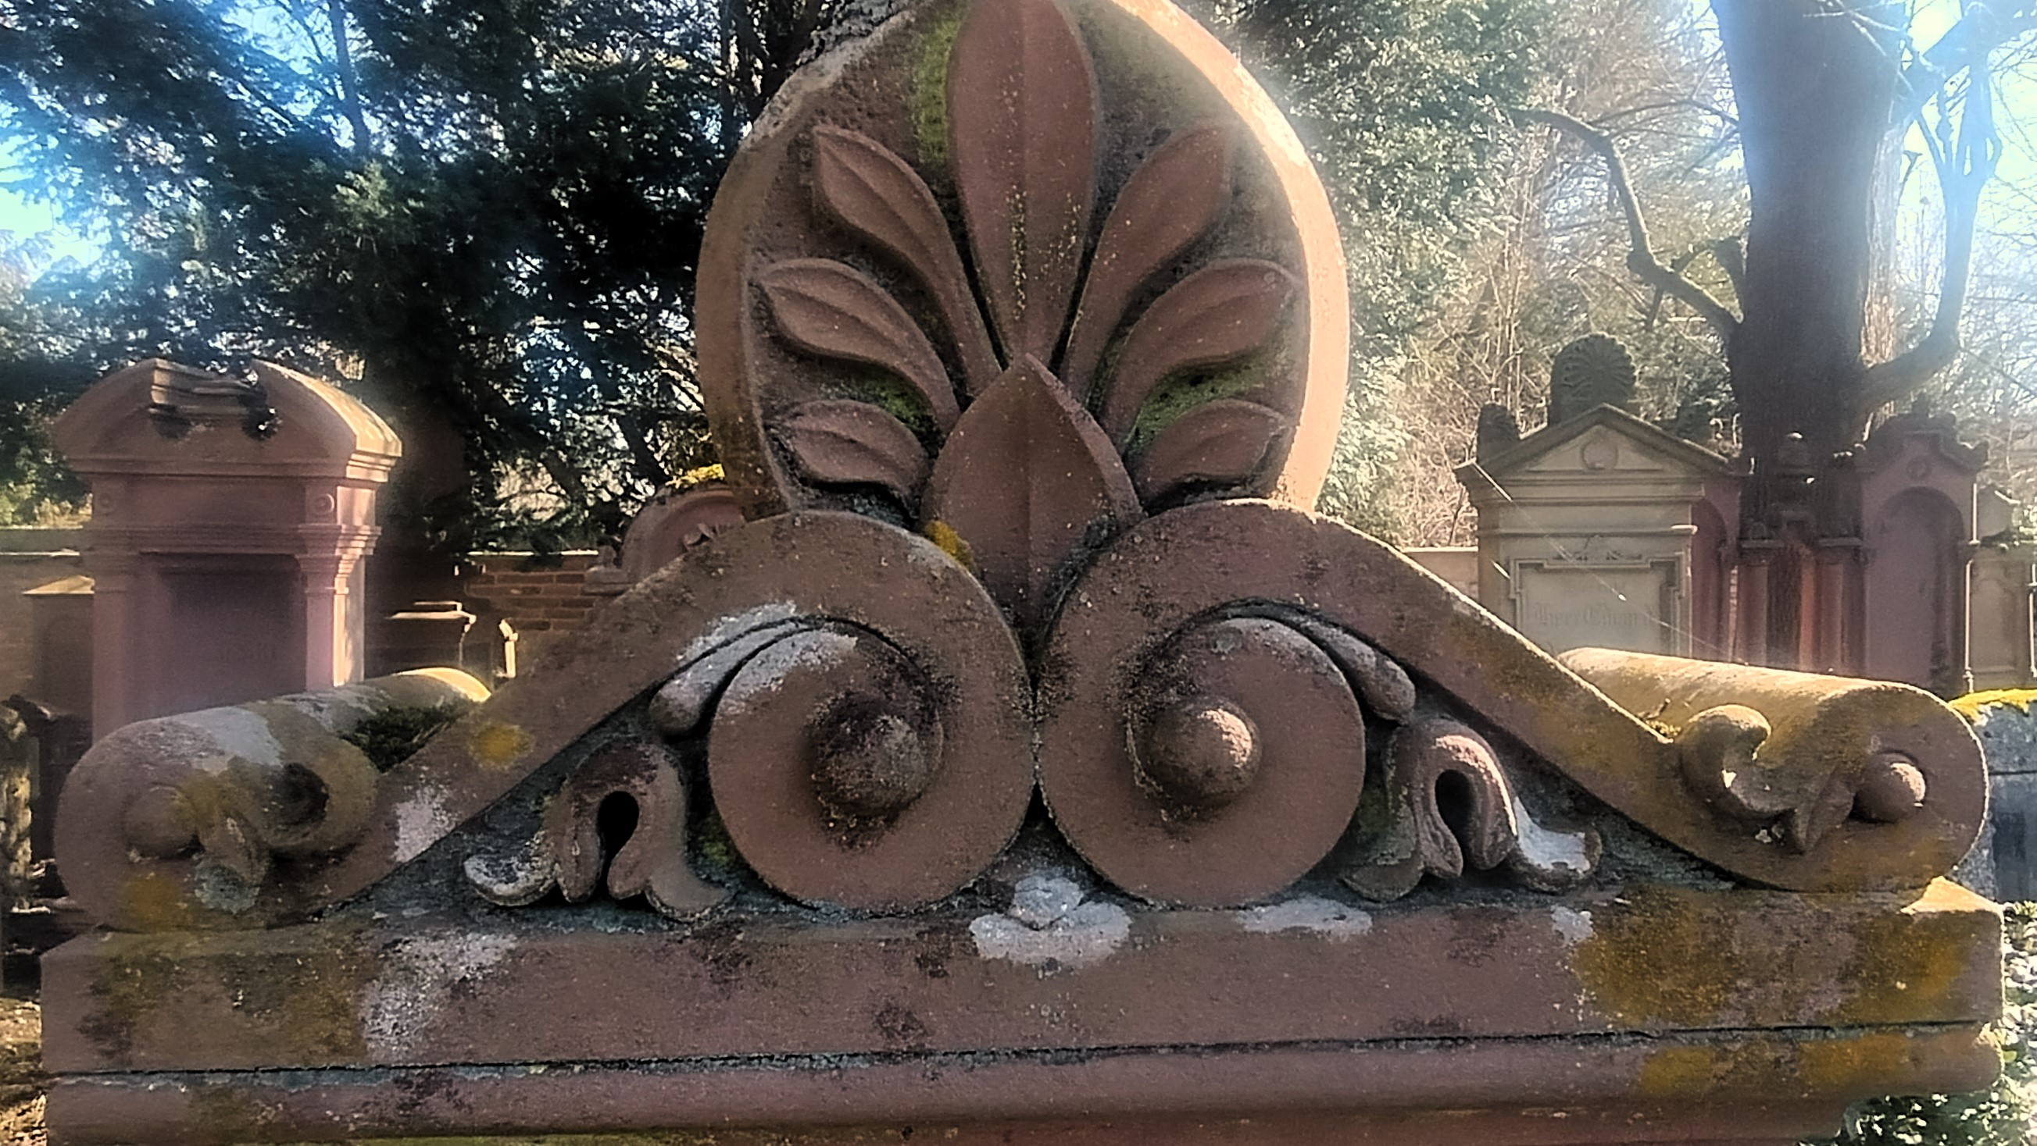
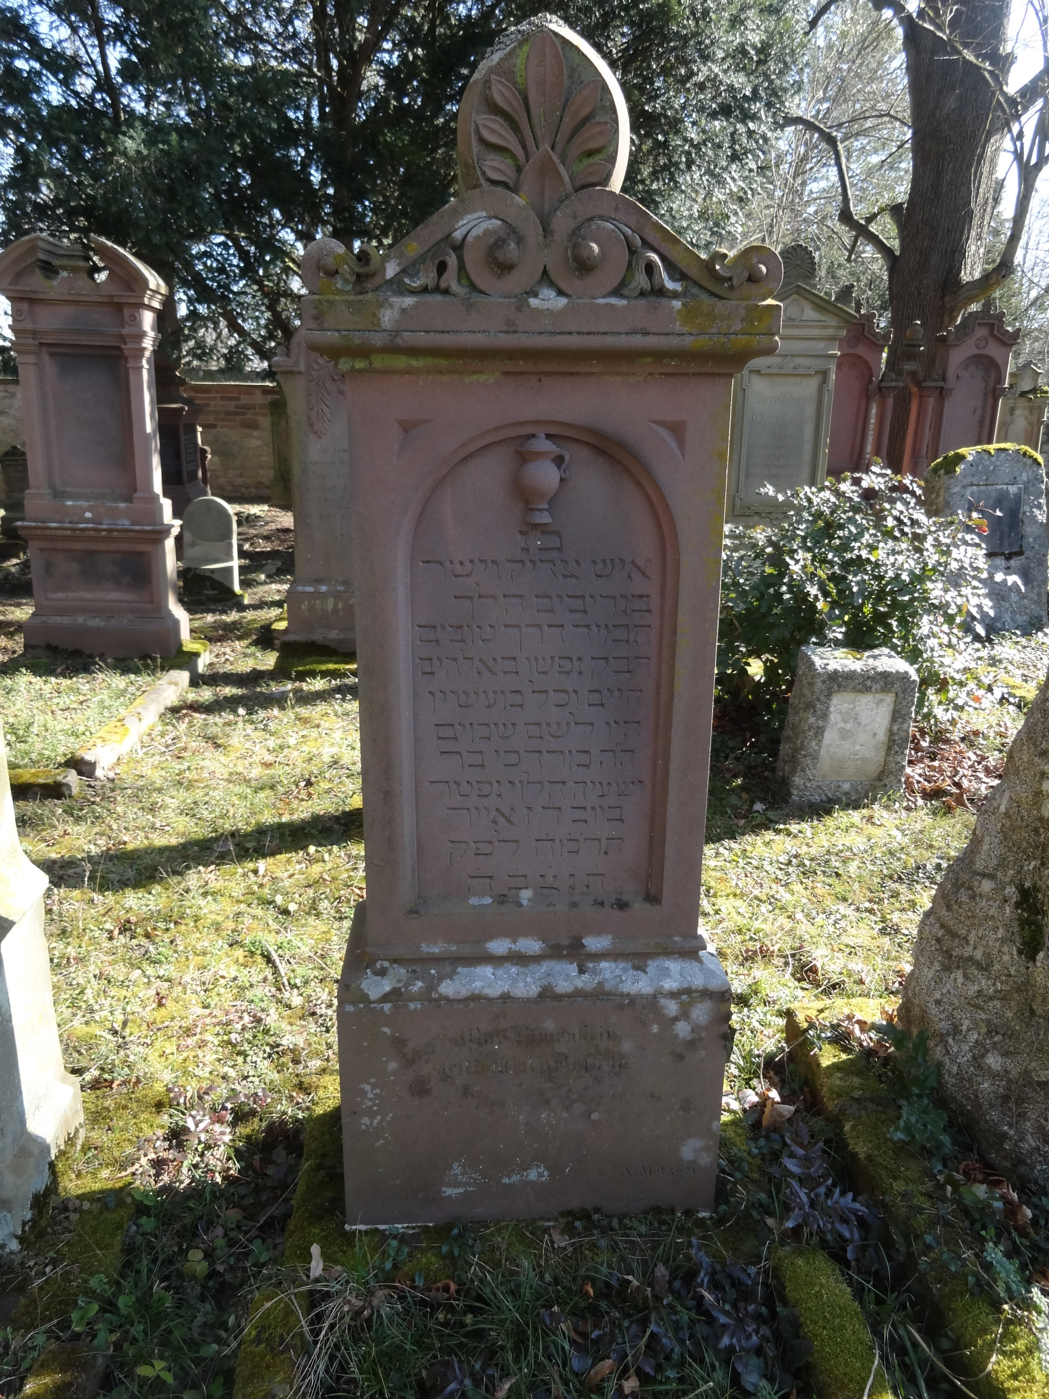
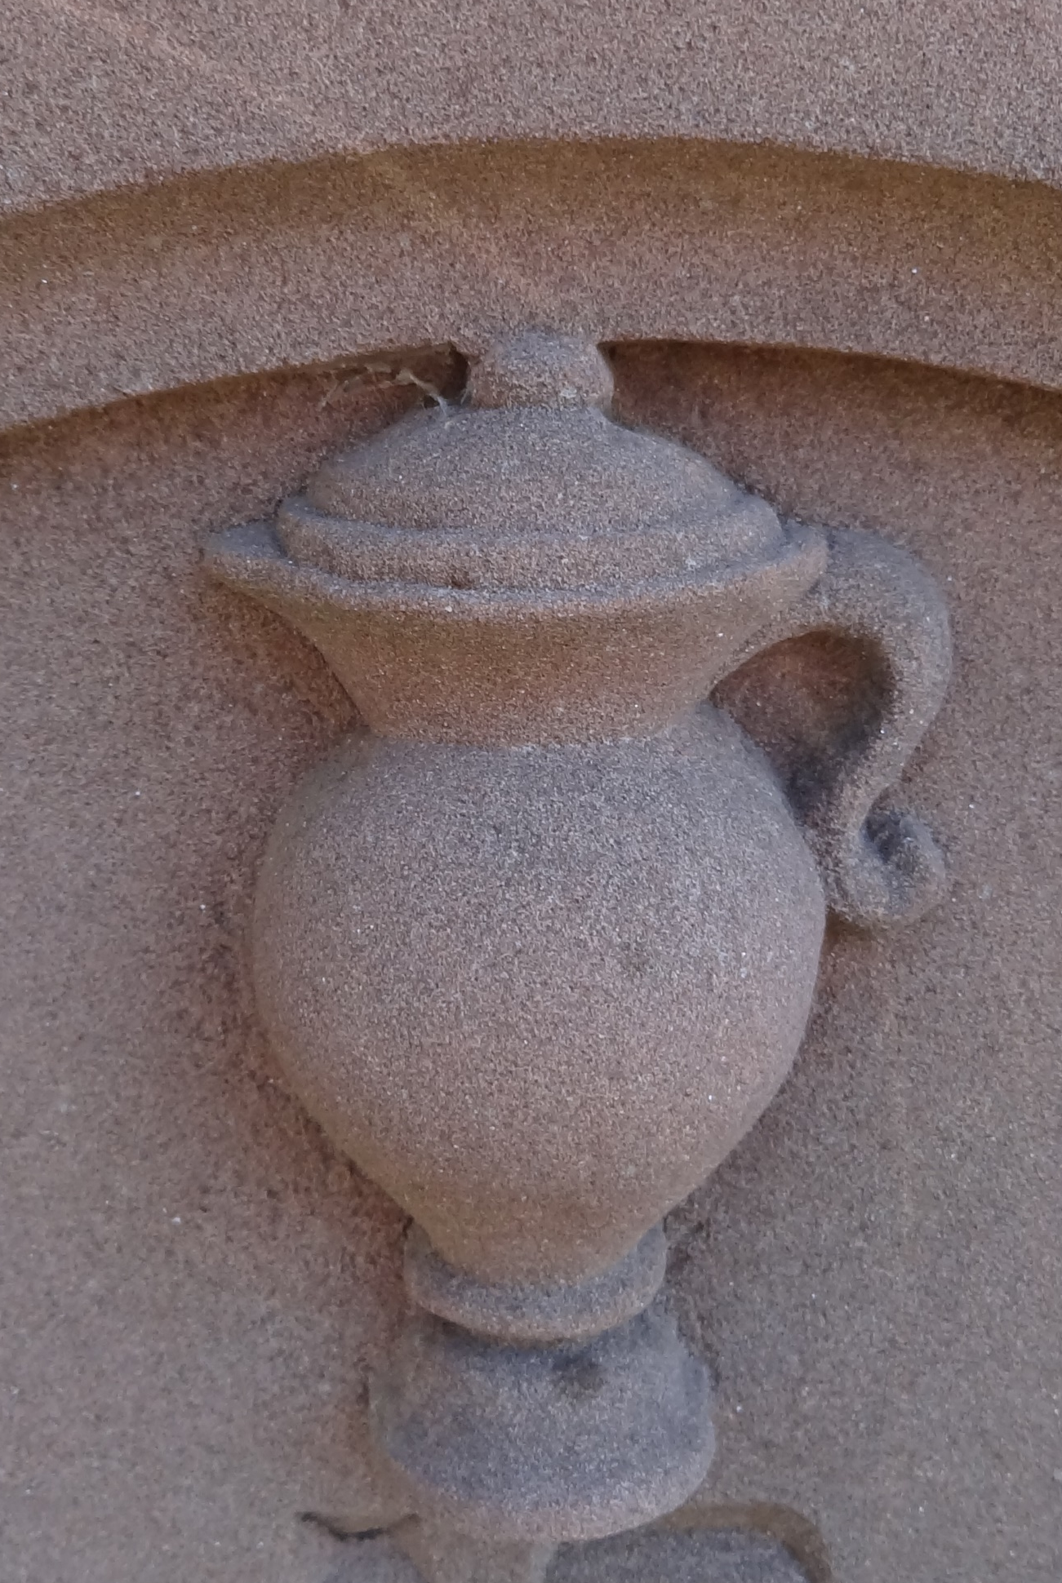
Max Löwenstein
Mordechai
Gestorben 1888
Vater:
Jeschajahu haLevi

